Slide 1
微算機概論實習
螢幕顯示-繪圖模式

Slide 2
Outline
設定顯示模式
設定背景
寫入繪圖模式像點
讀取繪圖模式像點
繪圖模式-輸出字串
IBM標準VGA繪圖模式

Slide 3
BIOS INT Function
INT Function
5h Print Screen operation.
10h Video display services.
11h Equipment determination.
12h Memory size determination.
13h Diskette and hard disk services.
14h Serial I/O services.
15h Miscellaneous services.
16h Keyboard services.
17h Printer services.
18h BASIC.
19h Reboot.
1Ah Real time clock services.

Slide 4
設定顯示模式
INT10H 功能00h
描述 | 設定顯示模式
接收 | AH=00h AL=03H(文字模式) 12H(繪圖模式)
回傳 | 無
EX:
mov ah,00h ;設定顯示模式
mov al,03h ;選擇模式3h(文字模式)
int 10h
mov ah,00h ;設定顯示模式
mov al,12h ;選擇模式12h(繪圖模式)
int 10h
常使用!

Slide 5
顯示模式-繪圖模式(12h)
寬640，高480
可用顏色有16色
共有1個顯示頁
Mode | DPI | Color | Video Initial Address | Page
06 | 640*200 | 2 | B800:0000 | 1
0D | 320*200 | 16 | A000:0000 | 8
0E | 640*200 | 16 | A000:0000 | 4
0F | 640*350 | 4 | A000:0000 | 2
10 | 640*350 | 16 | A000:0000 | 2
11 | 640*480 | 2 | A000:0000 | 1
12 | 640*480 | 16 | A000:0000 | 1
13 | 320*200 | 256 | A000:0000 | 1

Slide 6
設定背景色
INT10H 功能0Bh
描述 | 設定背景色
接收 | AH=0Bh BH=00H(文字模式邊框&繪圖模式背景) BL=背景色(參考顏色表)
回傳 | 無

Slide 7
顏色表
一般只用到16色
0-2bit 選擇顏色，第 3bit 選擇深淺。
IRGB | 色彩 | IRGB | 色彩
0000 | 黑色 | 1000 | 深灰色
0001 | 藍色 | 1001 | 亮藍色
0010 | 綠色 | 1010 | 亮綠色
0011 | 青綠色 | 1011 | 亮青綠色
0100 | 紅色 | 1100 | 亮紅色
0101 | 紫紅色 | 1101 | 亮紫色
0110 | 褐色 | 1110 | 黃色
0111 | 淺灰色 | 1111 | 白色

Slide 8


範例-設定背景色(紅色)
mov ah,00h ;設定顯示模式
mov al,12h ;選擇模式12h(繪圖模式)
int 10h
mov ah,0bh ;設定背景色
mov bh,00h ;繪圖模式背景
mov bl,04h ;紅色(00000100b)
int 10h

Slide 9
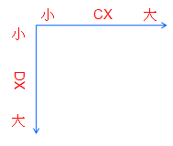
寫入繪圖模式像點
只能用在繪圖模式
INT10H 功能0Ch
描述 | 寫入繪圖模式像點
接收 | AH=0Ch BH=頁數 AL=像點顏色(參考顏色表) DX=列座標 CX=行座標
回傳 | 無

Slide 10
讀取繪圖模式像點
只能用在繪圖模式
INT10H 功能0Dh
描述 | 讀取繪圖模式像點
接收 | AH=0Dh BH=頁數 DX=列座標 CX=行座標
回傳 | AL=像點顏色

Slide 11
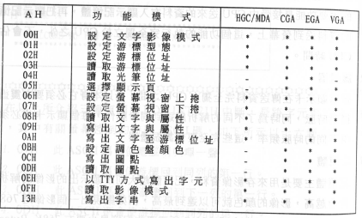
INT10H功能模式表
紅框為較重要的功能

Slide 12
繪圖模式-巨集
SetMode macro mode ;設定顯示模式
mov ah,00h
mov al,mode
int 10h
endm
SetColor macro color ;設定背景色
mov ah,0bh
mov bh,00h
mov bl,color
int 10h
endm
WrPixel macro col,row,color ;寫入像點
mov ah,0ch
mov bh,00h
mov al,color
mov cx,col
mov dx,row
int 10h
endm

Slide 13
主程式 CH10_1.asm
巨集檔 macro.h
include macro.h
.model small
.stack
.data
string db "Press any key$"
.code
main proc
mov ax,@data
mov ds,ax
SetMode 12h ;繪圖模式
SetColor 05h ;背景紫紅色
mov dx,140 ;設定列座標在140(y軸)
mov cx,220 ;設定行座標在220(X軸)
L1:
cmp cx,420
je over
WrPixel cx,dx,0eh ;寫入黃色像點
inc cx
jmp L1
over:
PrintStr string
GetChar ;任意輸入後跳出
SetMode 03h ;文字模式
mov ax,4c00h
int 21h
main endp
end main
PrintStr macro string ;輸出字串
mov ah,09h
mov dx,offset string
int 21h
endm
GetChar macro ;等待輸入
mov ah,10h
int 16h
endm
SetMode macro mode ;設定顯示模式
mov ah,00h
mov al,mode
int 10h
endm
SetColor macro color ;設定背景色
mov ah,0bh
mov bh,00h
mov bl,color
int 10h
endm
WrPixel macro col,row,color ;寫入像點
mov ah,0ch
mov bh,00h
mov al,color
mov cx,col
mov dx,row
int 10h
endm

Slide 14
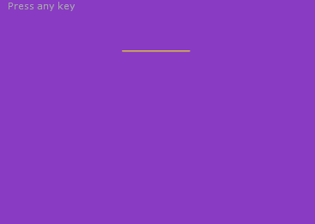
綜合範例-結果

Slide 15
繪圖模式-輸出字串
INT10H 功能13h
描述 | 繪圖模式輸出字串
接收 | AH=13h AL=00h(游標不移動) 01h(游標移動) BH=頁數 BL=字元屬性 CX=字串長度 DH=游標列座標 DL=游標行座標 ES=字串區段段位址 BP=字串偏移位置
回傳 | 無

Slide 16
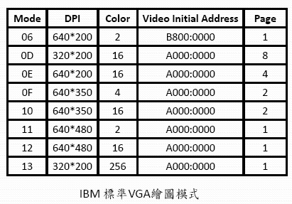
螢幕繪圖模式之使用

Slide 17
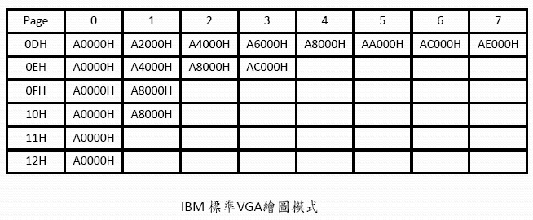
螢幕繪圖模式之使用

Slide 18
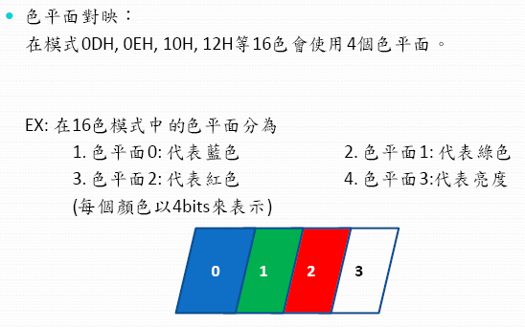
IBM標準VGA繪圖模式

Slide 19
IBM標準VGA繪圖模式
繪圖模式顯示步驟:
1. 告訴顯示卡要選擇色平面
2. 選擇色平面0
3. 將點的資料送到適當視訊記憶體位址(藍色平面)
4. 選擇色平面1
5. 將點的資料送到適當視訊記憶體位址(綠色平面)
6. 選擇色平面2
7. 將點的資料送到適當視訊記憶體位址(紅色平面)
8. 選擇色平面3
9. 將點的資料送到適當視訊記憶體位址(亮度平面)
(如果只要出現綠色，只要選擇色平面1再將資料送出即可)
(如果要出現白色，則4個色平面都要選擇，分別將資料送出)

Slide 20
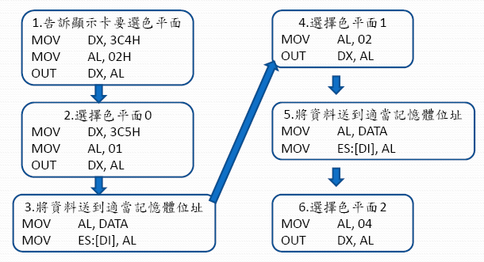
IBM標準VGA繪圖模式

Slide 21
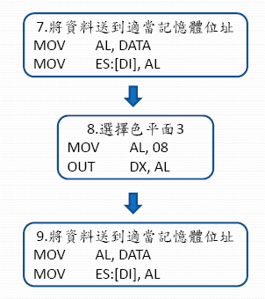
IBM標準VGA繪圖模式

Slide 22
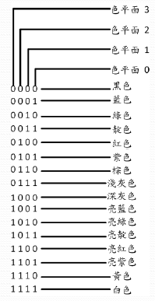
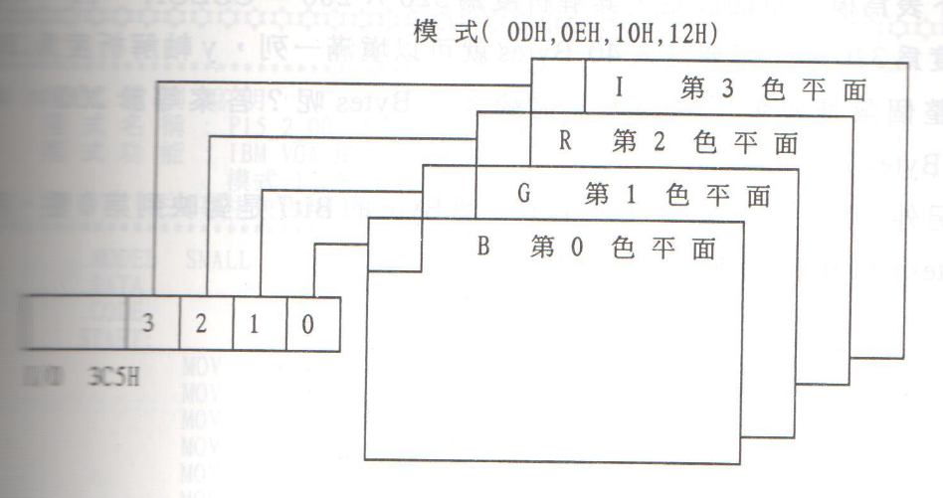
IBM標準VGA繪圖模式
色平面選擇
I/O 3C5H
選擇四個色平面所對映出來顏色組合

Slide 23
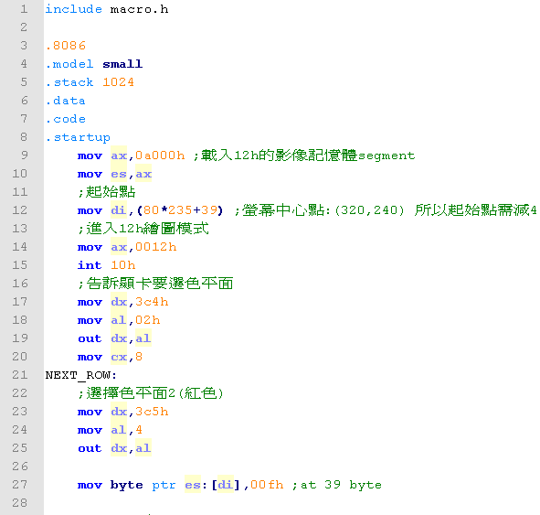
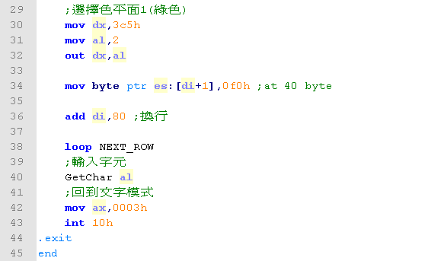
範例
在螢幕中心顯示一8*8正方形，左半邊:紅色、右半邊:綠色

Slide 24

結果

Slide 25
LAB10
設定背景為淺青色。
畫出一個高40、底40的棕色三角形，顯示在螢幕中央
請使用模式12H，以寫出圖點的方式畫圖。
按鍵移動功能：
  數字8 => up (row - 4 pixel)
  數字2 => down (row + 4 pixel)
  數字4 => left (col - 4 pixel)
  數字6 => right (col + 4 pixel)
  esc => exit
Esc按下後必須先回到文字模式03H再調用ax,4c00h int21h中斷!!!
Bonus:
  數字5 => 0~15 換色

Slide 26


Slide 27
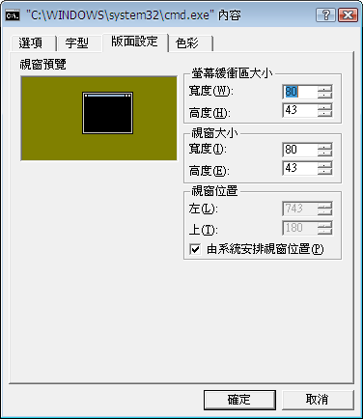
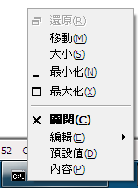
DOS視窗大小設定

Slide 28
12/13(三) 最後一次上課
12/20、12/27(三) 放假
1/3(三) 期末專題Demo
1/10 (三) 期末上機考

